Slide 1
HAI GHICEȘTE!
PROVOCĂRILE ZILEI DE LUNI
14 decembrie 2020
@ Eli_Minecuta

Slide 2
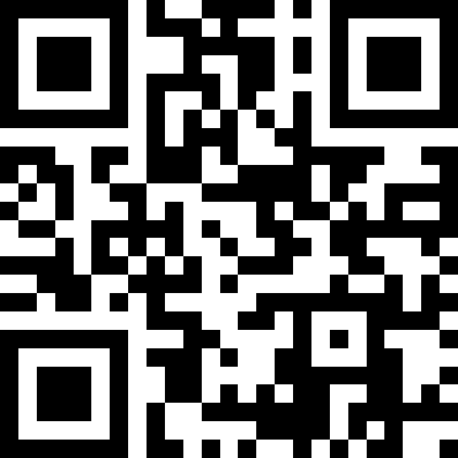

Slide 3
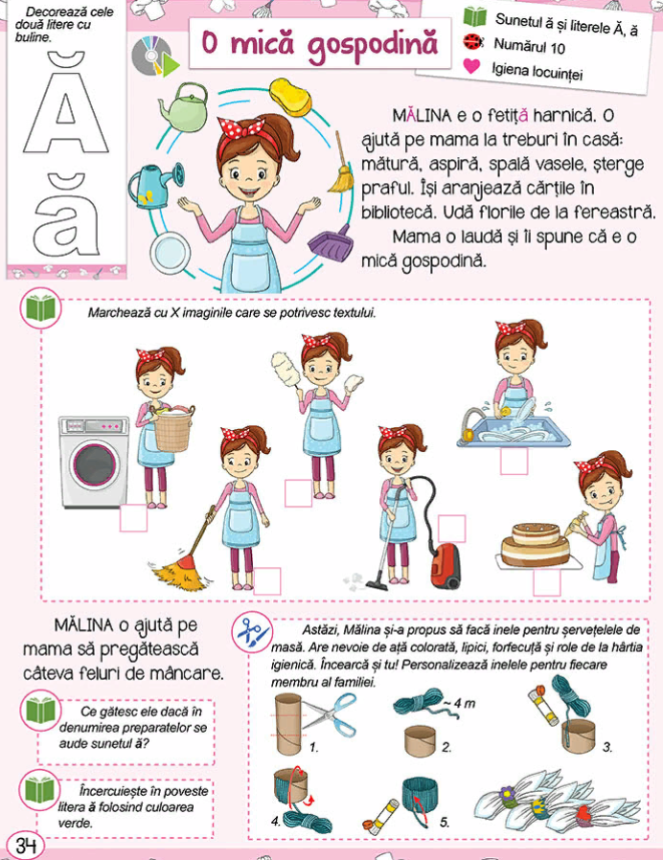
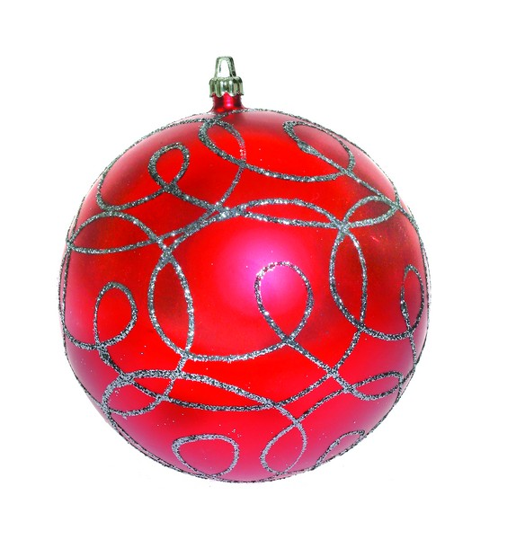

Slide 4
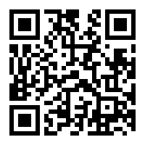

Slide 6
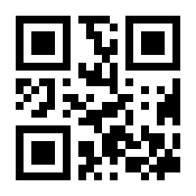

Slide 7
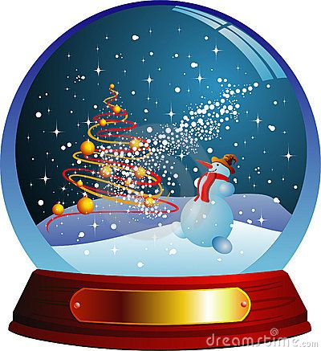

Slide 8
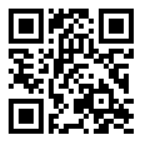

Slide 10
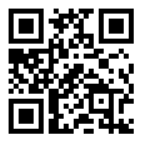

Slide 12
NUMELE DE ELF

Slide 13
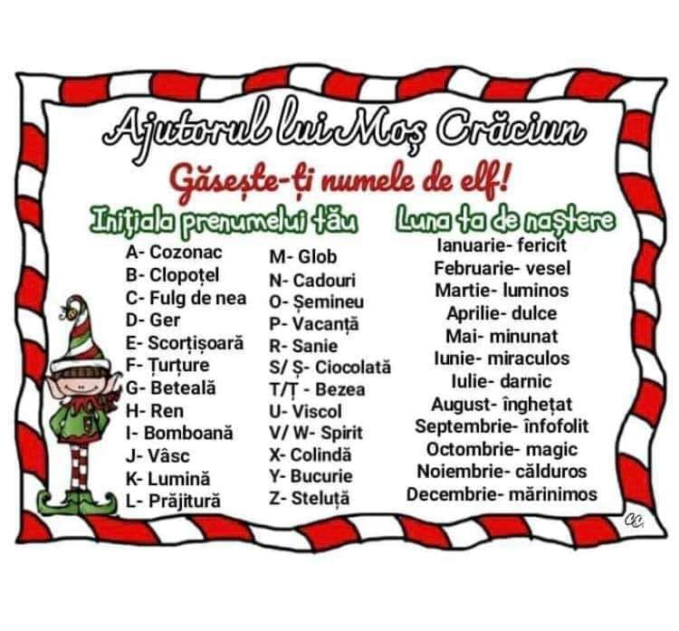

Slide 14
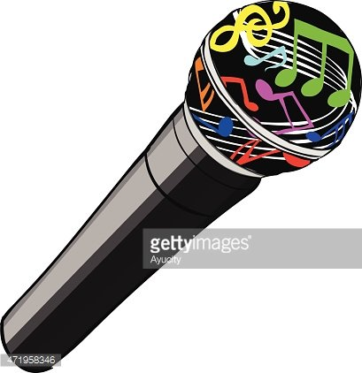
Microfonul magic dorește să cânți cântecul săptămânii.

Slide 15
Semnul întrebării exemple de propoziții

